Slide 1


Helios
Создание и менеджмент очередей

Slide 2

Обо мне: Куприянов Артур
Студент кафедры ВТ
Группа P3212
E-mail: apploidyakutsk@gmail.com
GitHub : github.com/AppLoidx

Slide 3
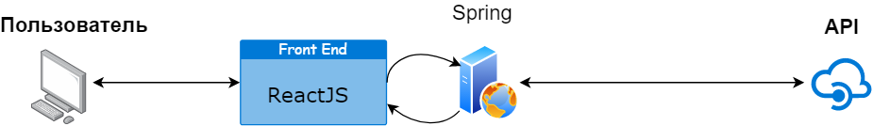
Схема работы

Slide 4
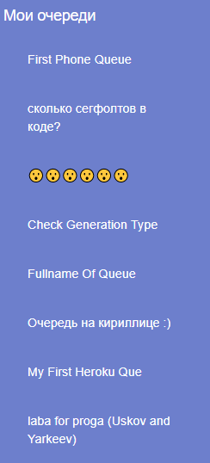
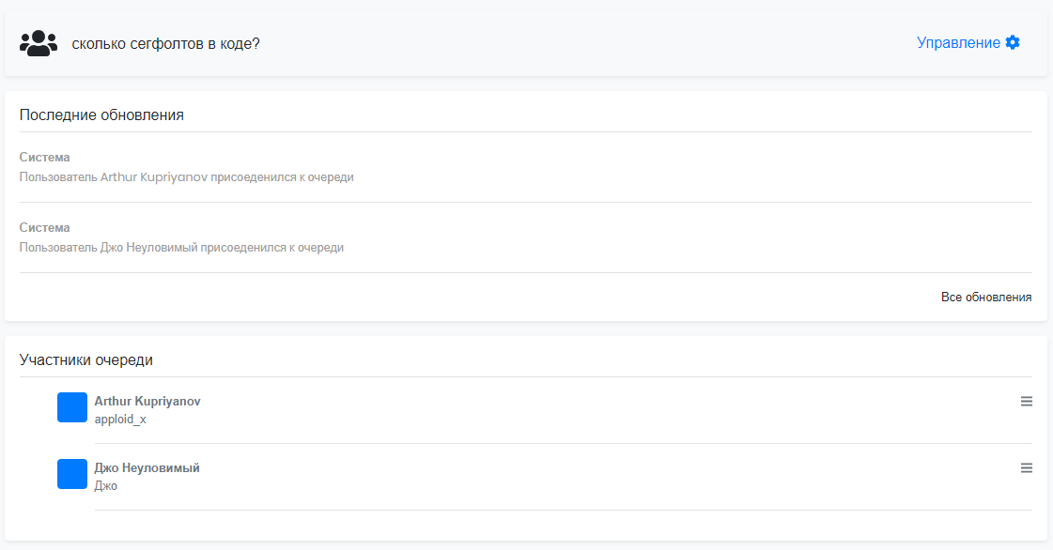
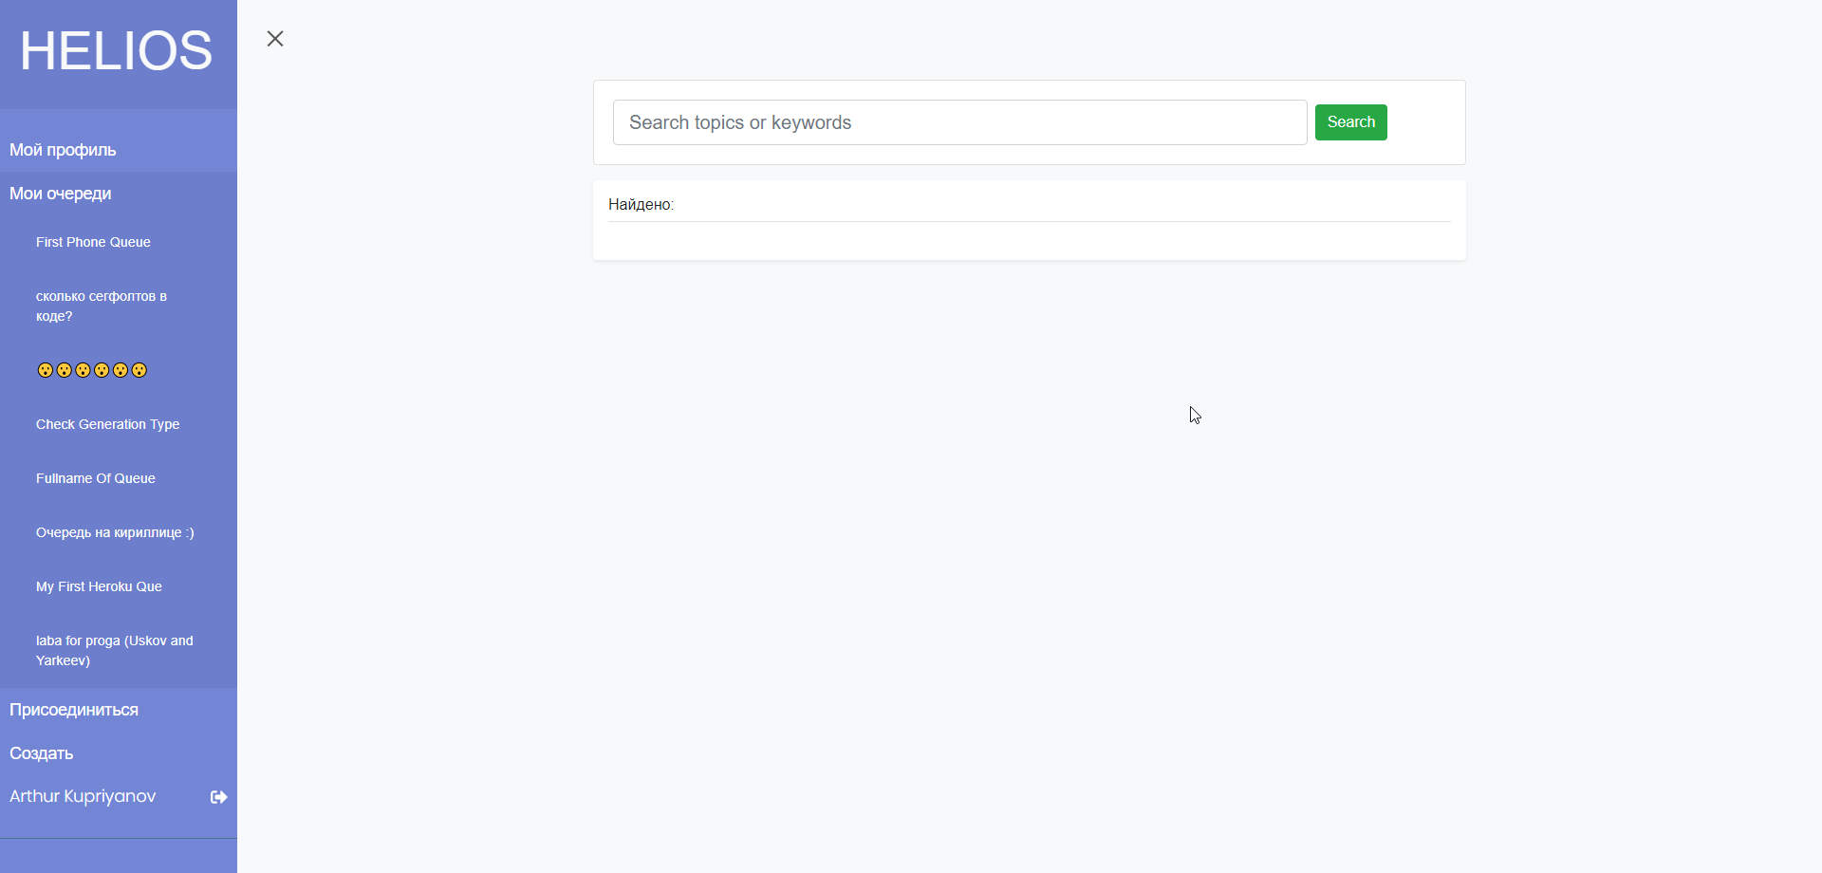

Slide 5
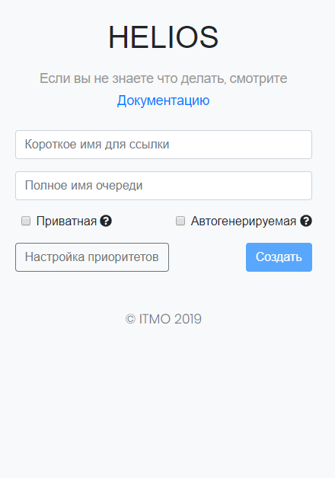
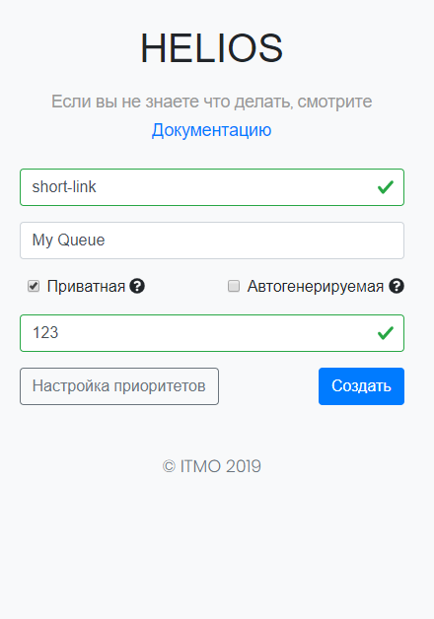
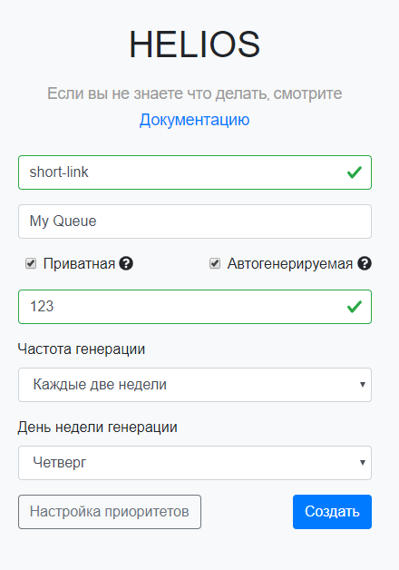
Создание очередей

Slide 6
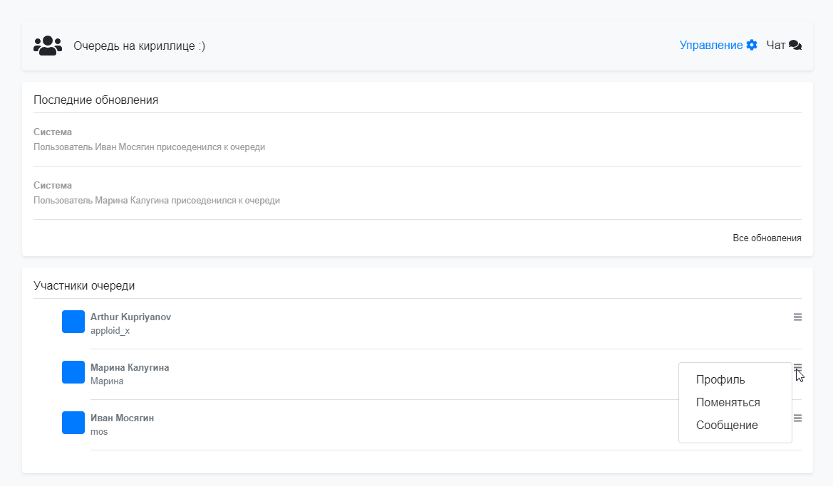
Страница очереди

Slide 7
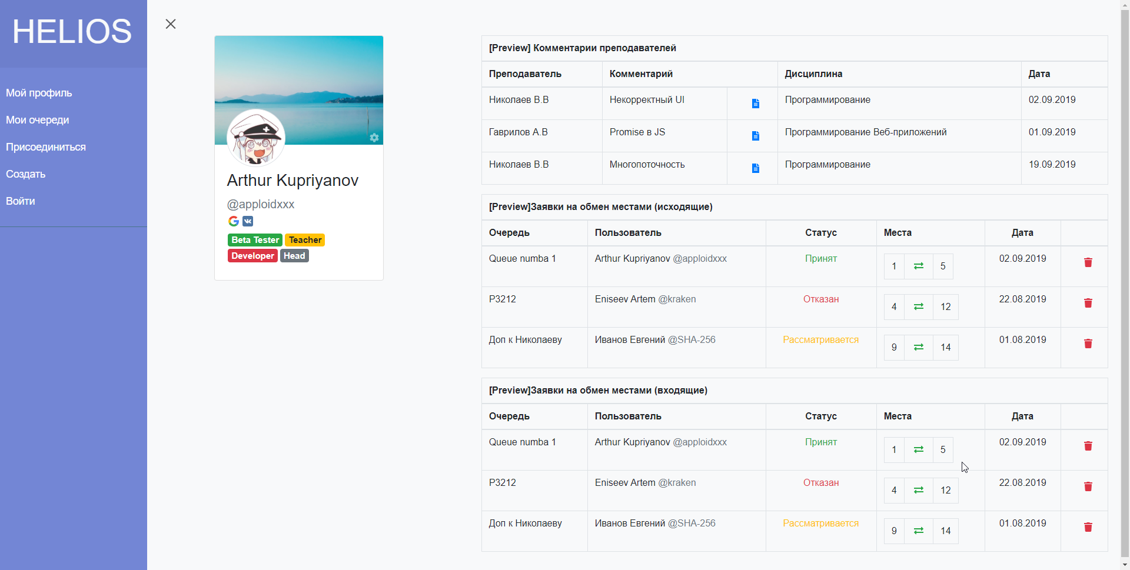

Slide 8


REST API
Сross-origin
Возможность интеграции в другие приложения
Открытая документация
Java EE

Slide 9



Веб-приложение
Backend реализован с помощью Spring
Frontend сделан на ReactJS
Адаптивный дизайн
Интеграция с социальными сетями

Slide 10

Oauth 2.0
Имплементация известного протокола
Возможность использования API в сторонних приложениях и сервисах
Общий API для управления всеми очередями

Slide 11
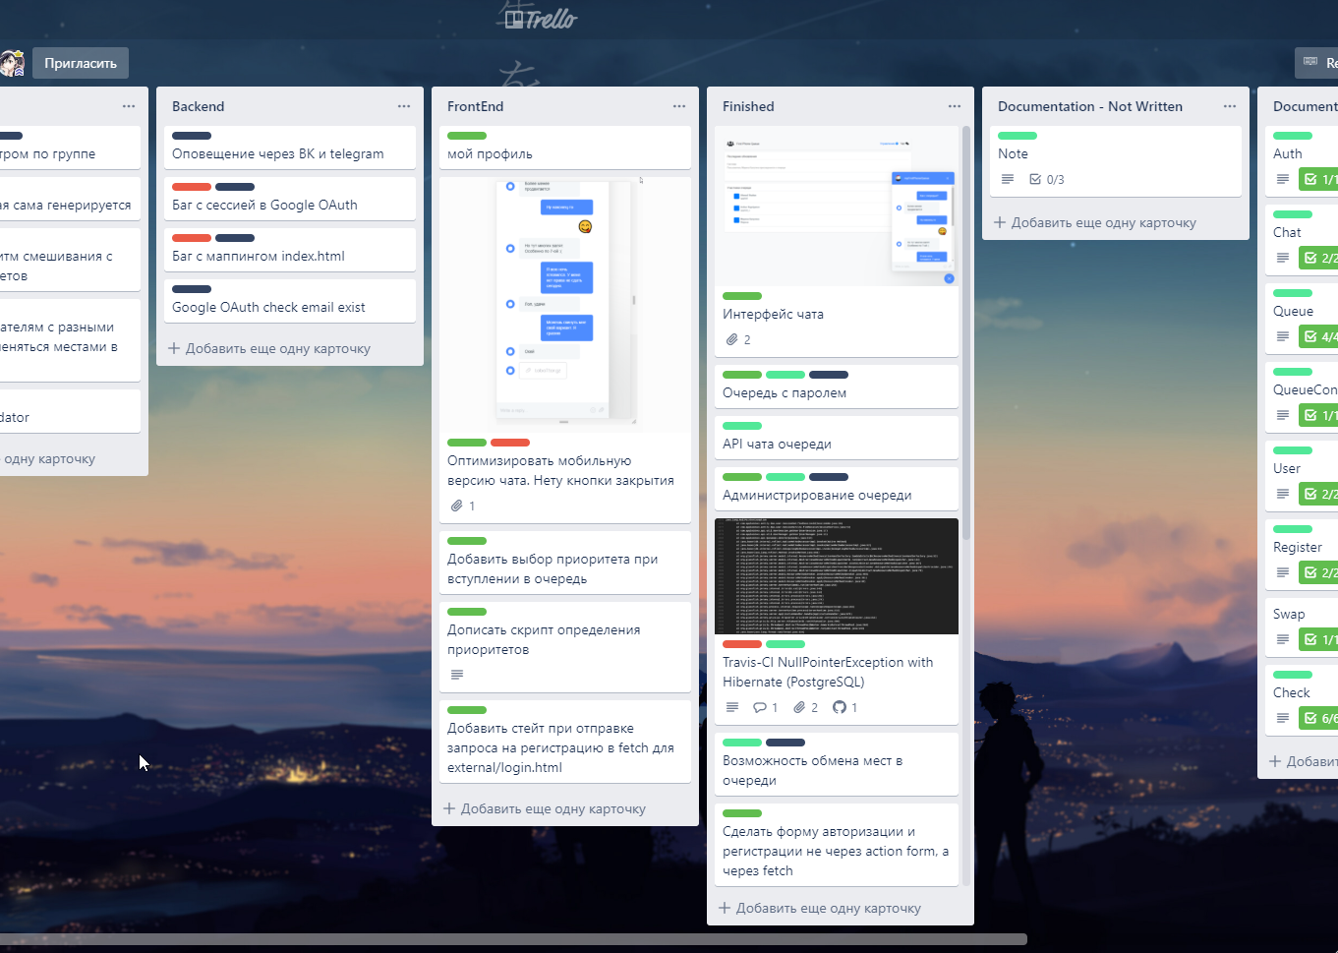
Весь процесс разработки находится в Trello
https://trello.com/b/uPkuRdFG/helios

Slide 12

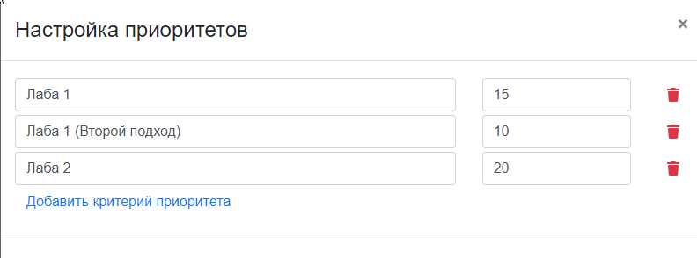
Приоритеты
Приоритет – количественная характеристика показывающая насколько пользователь находится ближе к началу очереди

Slide 13
Ссылки
REST API: https://github.com/AppLoidx/helios-rest-api
Backend: https://github.com/AppLoidx/helios-backend
Frontend: https://github.com/AppLoidx/helios-front-end
API Docs: https://apploidx.github.io/helios-doc/

